Slide 1

Latinská participia
(opakování)
31.10. 2024

Slide 2
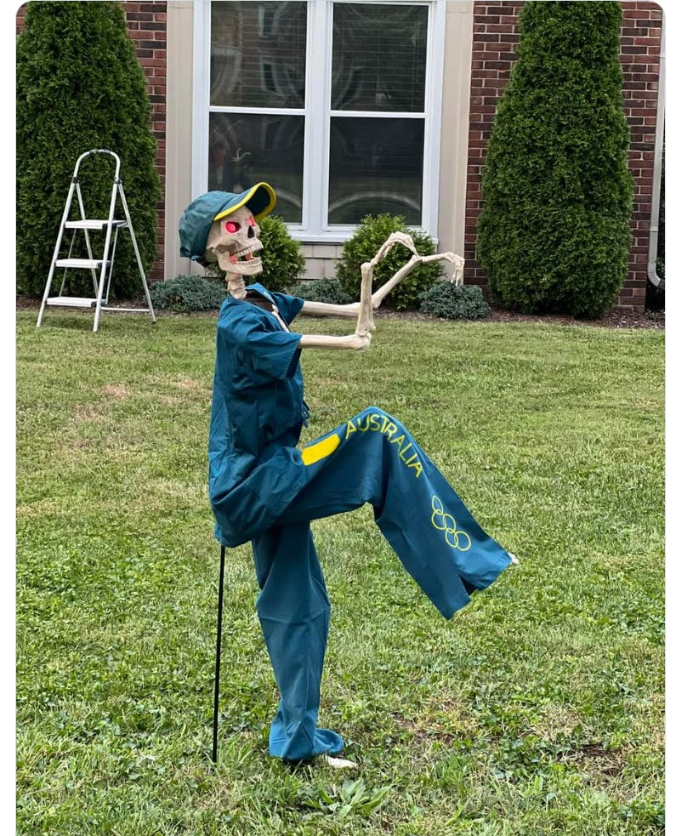
Latinská participia - přehled
Participium prézenta aktiva: laudans – chválící (ten, který chválí; chvále, -íc, -íce)
  Vyjadřuje současnost s dějem plnovýznamového slovesa
  Má aktivní význam (i u deponentních sloves)
  Vyskytuje se v ablativu absolutním
Participium perfekta pasiva: laudatus, a, um – pochválený (byv pochválen)
  Vyjadřuje předčasnost před dějem plnovýznamového slovesa
  Má pasivní význam
  Vyskytuje se v ablativu absolutním
Participium futura aktiva: laudaturus, a, um – hodlající chválit
  Vyjadřuje vůli, odhodlání něco udělat
  Má aktivní význam (i u deponentních sloves)
  Nevyskytuje se v ablativu absolutním

Slide 3
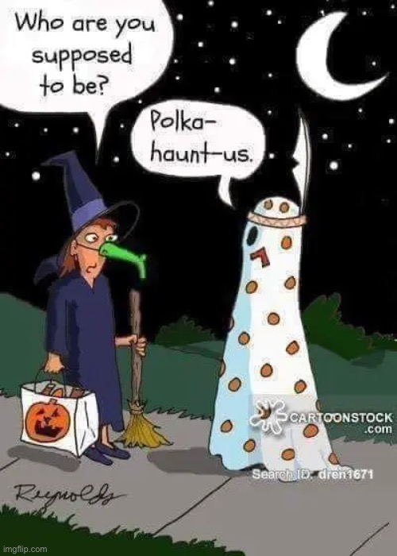
Participium prézenta aktiva
Tvoří se od prézentního kmene slovesa:
  Laudo, are, avi, atum
    Odpojí se koncovka –o a přidá se koncovka –ans pro slovesa 1. konjugace, -ens pro ostatní deklinace
      Laud – o = laud + ans → laudans;
      Mone – o = mone + ns → monens;
      Scrib – o = scrib + ens → scribens;
      Audi – o = audi + ens → audiens
    Skloňuje se jako jednovýchodné adjektivum třetí deklinace
Sg. | m. + f. | n. | Pl. | m. + f. | n.
Nom. | laudans | laudans | Nom. | laudantes | laudantia
Gen. | laudantis | laudantis | Gen. | laudantium | laudantium
Dat. | laudanti | laudanti | Dat. | laudantibus | laudantibus
Ak. | laudantem | laudans | Ak. | laudantes | laudantia
Vok. | laudans | laudans | Vok. | laudantes | laudantia
Abl. | laudante | laudante | Abl. | laudantibus | laudantibus

Slide 4
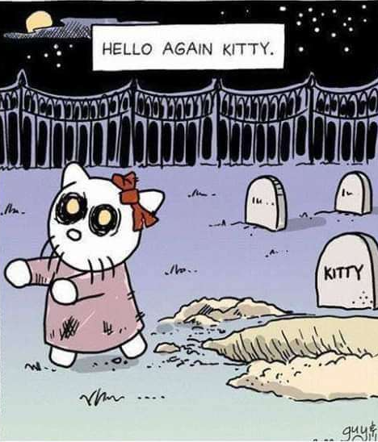
Participium perfekta pasiva
Tvoří se od supinového kmene slovesa:
  Laudo, are, avi, laudatum
    Odpojí se koncovka –um a přidá se koncovka –us, -a, -um podle rodu
    Laudatus = pochválený; laudata = pochválená; laudatum = pochválené
    Skloňuje se jako adjektivum 1. a 2 deklinace
Sg. | m. | f. | n. | Pl. | m. | f. | n.
Nom. | laudatus | laudata | laudatum | Nom. | laudati | laudatae | laudata
Gen. | laudati | laudatae | laudati | Gen. | laudatorum | laudatarum | laudatorum
Dat. | laudato | laudatae | laudato | Dat. | laudatis | laudatis | laudatis
Ak. | laudatum | laudatam | laudatum | Ak. | laudatos | laudatas | laudata
Vok. | laudatus | laudata | laudatum | Vok. | laudati | laudatae | laudata
Abl. | laudato | laudata | laudata | Abl. | laudatis | laudatis | laudatis

Slide 5
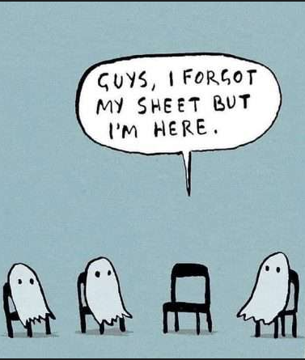
Participium futura aktiva
Tvoří se od supinového kmene slovesa:
  Laudo, are, avi, laudatum
    Odpojí se koncovka –um a přidá se koncovka –urus, -ura, -urum podle rodu
    Laudaturus = hodlající chválit (on); laudatura = hodlající chválit (ona); ; laudaturum = hodlající chválit (ono);
    Skloňuje se jako adjektivum 1. a 2 deklinace
Sg. | m. | f. | n. | Pl. | m. | f. | n.
Nom. | laudaturus | laudatura | laudaturum | Nom. | laudaturi | laudaturae | laudatura
Gen. | laudaturi | laudaturae | laudaturi | Gen. | laudaturorum | laudaturarum | laudaturorum
Dat. | laudaturo | laudaturae | laudaturo | Dat. | laudaturis | laudaturis | laudaturis
Ak. | laudaturum | laudaturam | laudaturum | Ak. | laudaturos | laudaturas | laudatura
Vok. | laudaturus | laudatura | laudaturum | Vok. | laudaturi | laudaturae | laudatura
Abl. | laudaturo | laudatura | laudatura | Abl. | laudaturis | laudaturis | laudaturis

